Slide 1
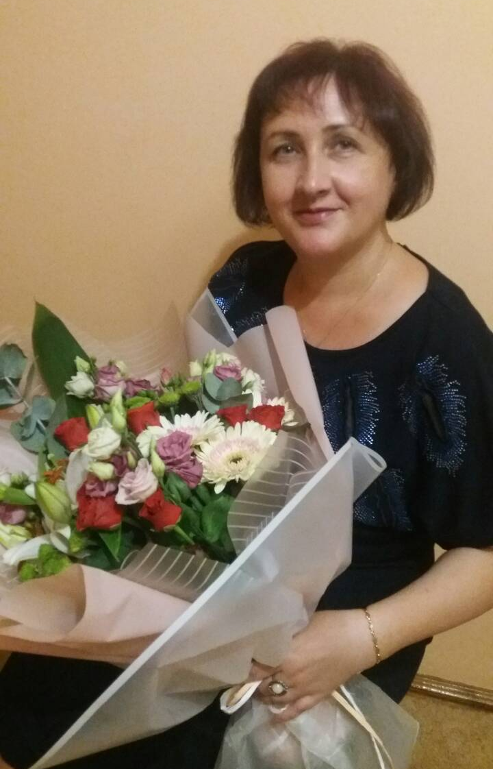
Із досвіду роботи вчительки історії та суспільствознавчих дисциплін
Підволочиської ЗОШ І—ІІІ ступенів
Довгань Наталії Олексіївни
Кваліфікація: вища категорія
Звання: старший вчитель

Slide 2
Дата народження: 10 червня 1975 року
Освіта: вища, у 1997 році закінчила Український державний педагогічний університет ім. М. П. Драгоманова
Спеціальність за дипломом: всесвітня історія; Кваліфікація: вчитель історії та народознавства
Педагогічний стаж: 22 роки

Slide 3
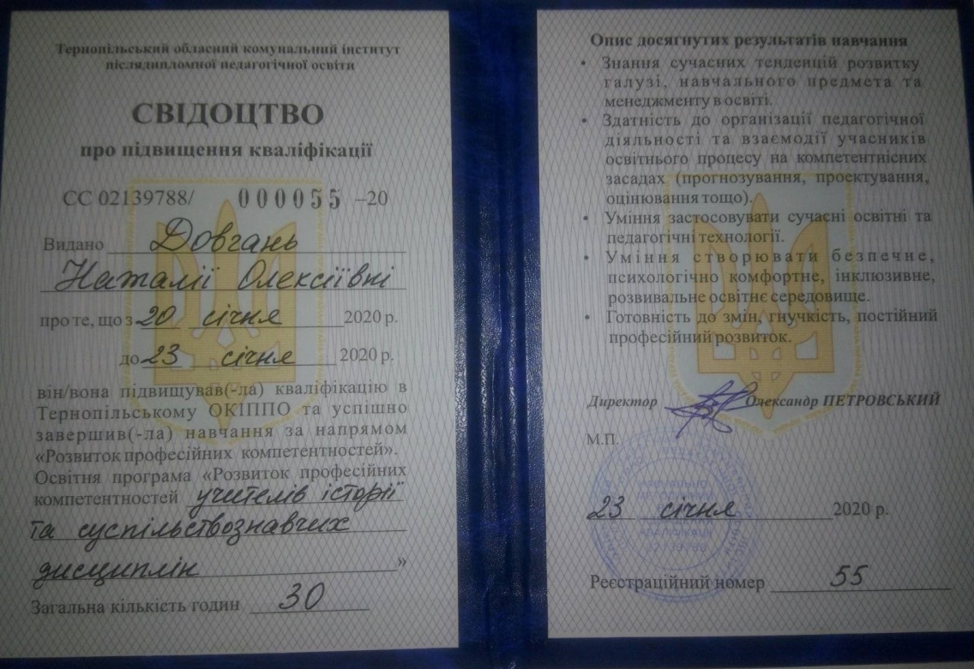
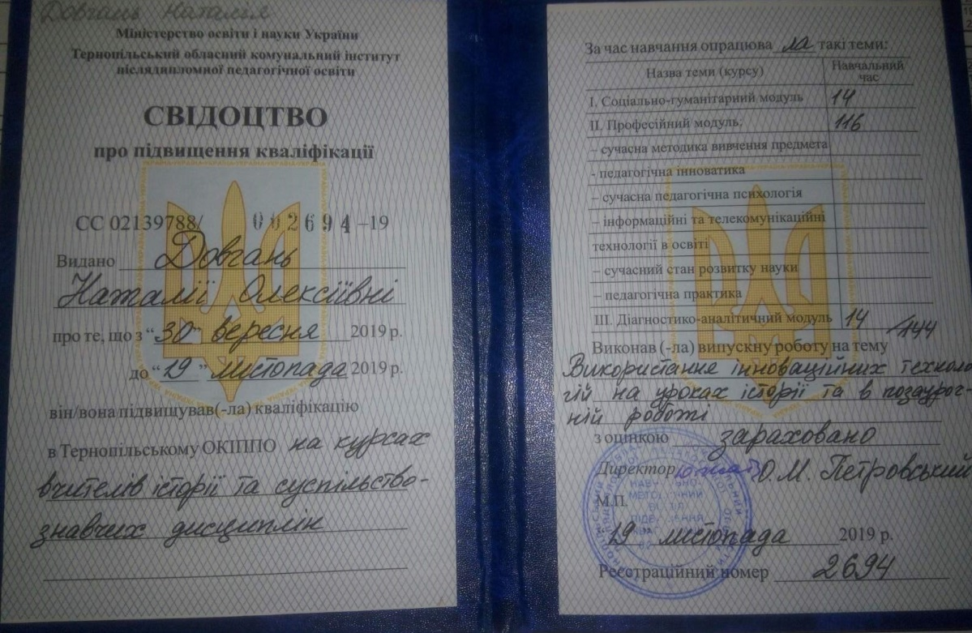
Підвищення кваліфікації—невід'ємна складова педагогічного самовдосконалення, всебічного розвитку особистості педагога

Slide 4
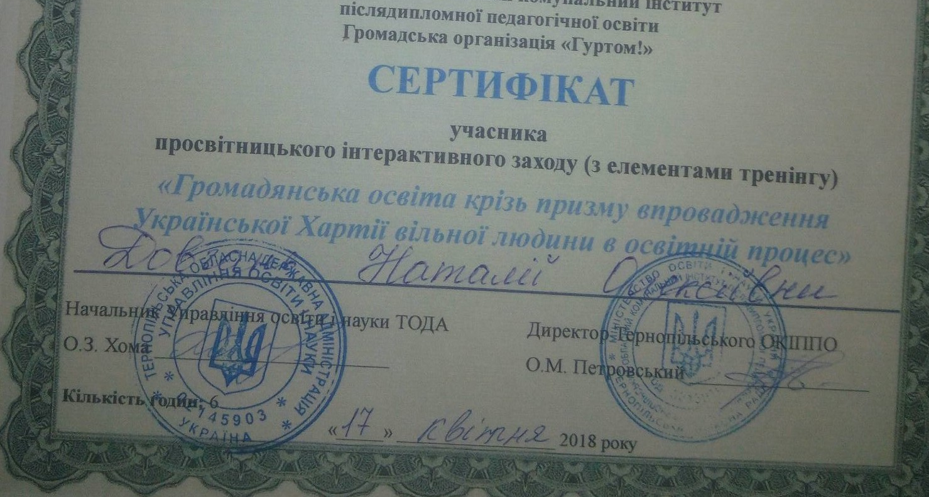
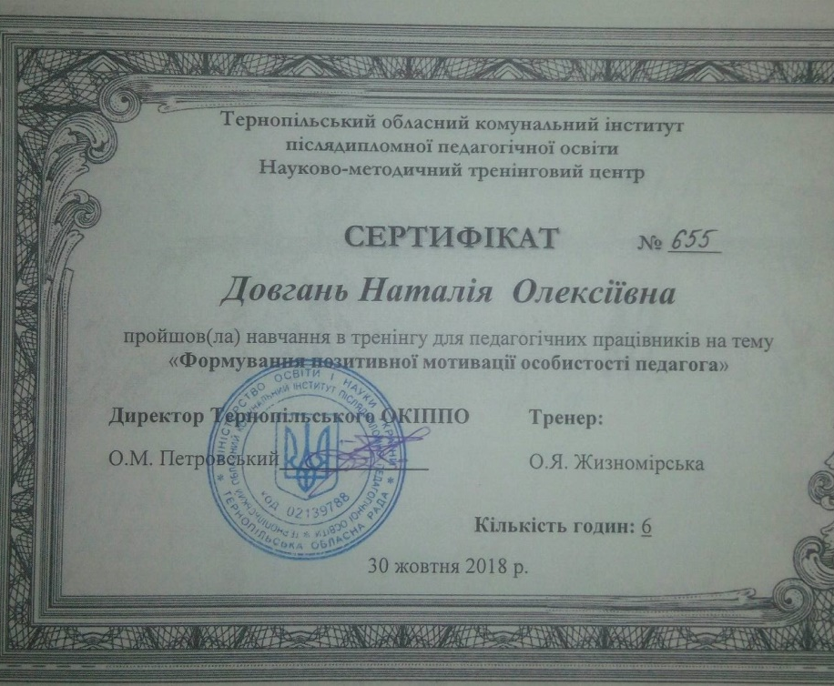
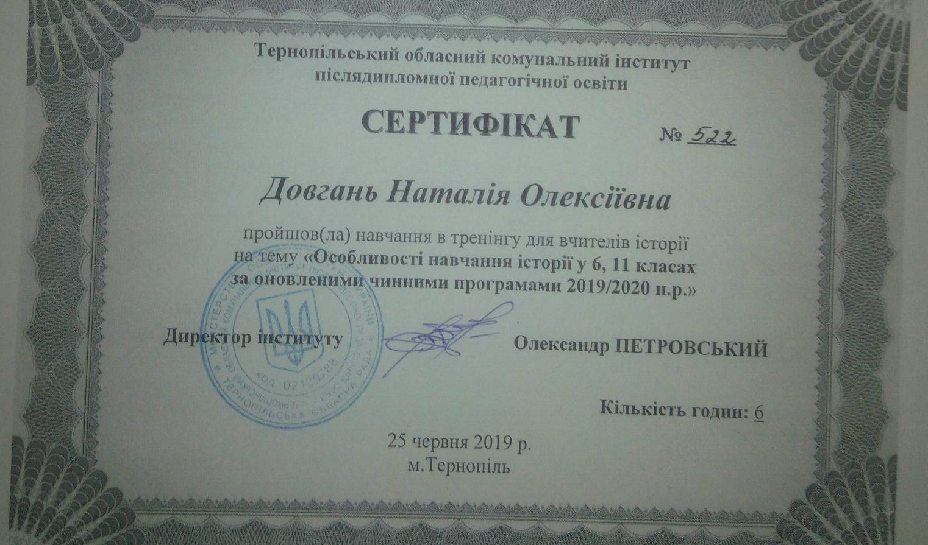
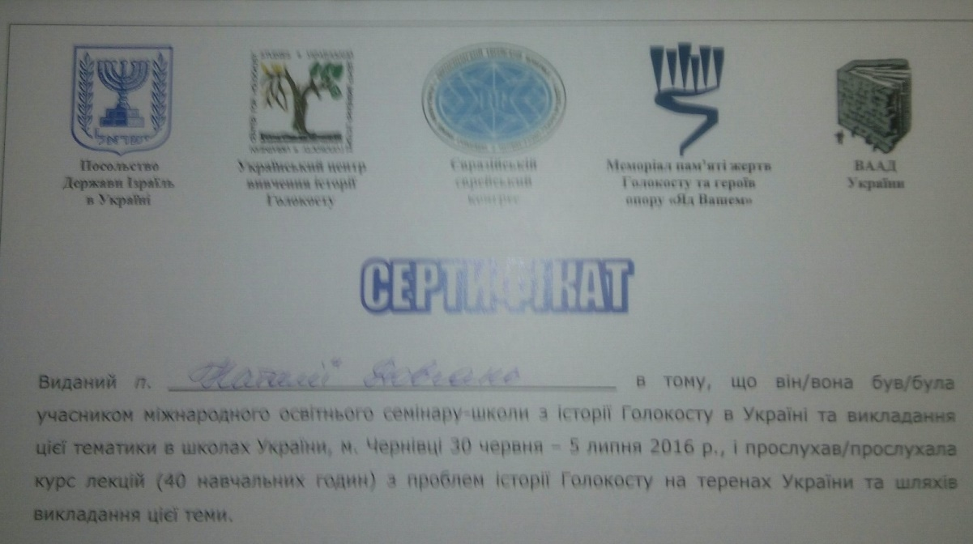

Slide 5

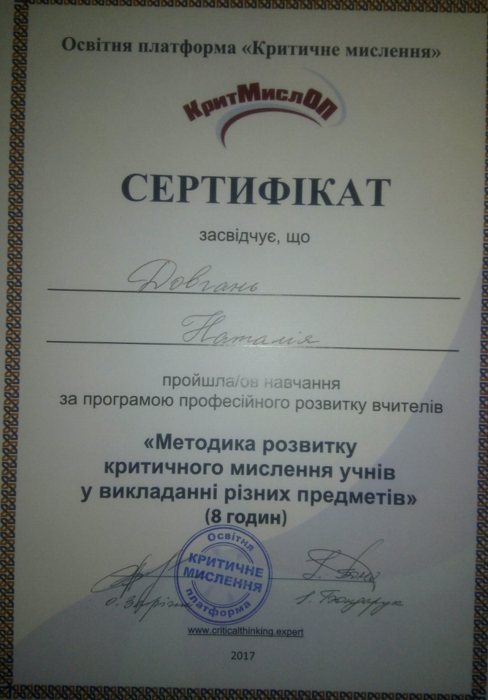
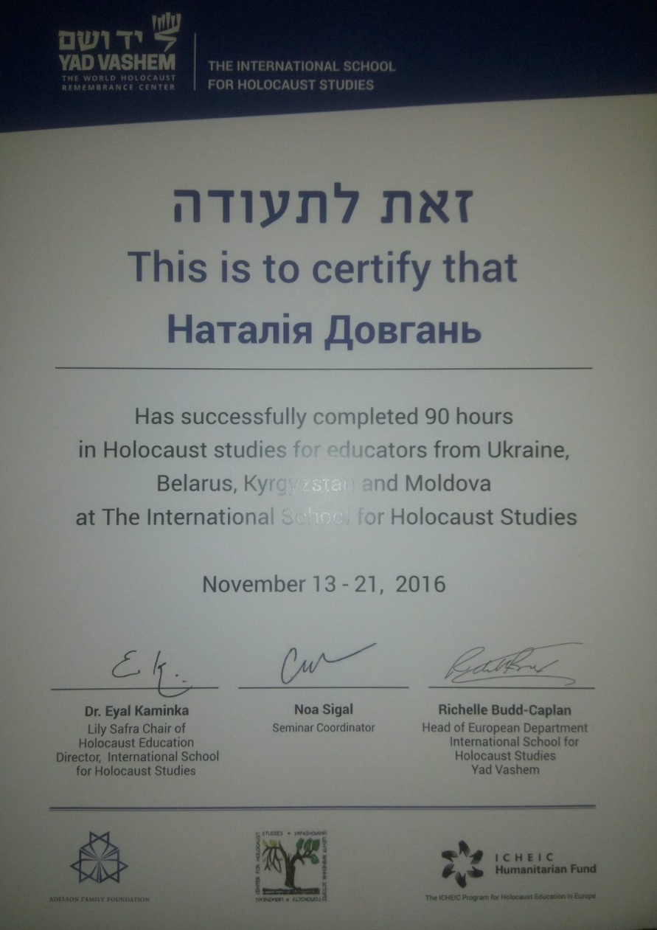

Slide 6


Кредо вчителя:
«ХТО, ПЛЕКАЮЧИ СТАРЕ, ОПАНОВУЄ НОВЕ, ТОЙ МОЖЕ СТАТИ ВЧИТЕЛЕМ»
Конфуцій

Slide 7



Методична проблема, над якою я працюю:
«ВИКОРИСТАННЯ ІННОВАЦІЙНИХ ТЕХНОЛОГІЙ НА УРОКАХ ІСТОРІЇ ТА В ПОЗАУРОЧНІЙ РОБОТІ З МЕТОЮ АКТИВІЗАЦІЇ НАЦІОНАЛЬНО — ПАТРІОТИЧНОГО ВИХОВАННЯ»

Slide 8
Актуальність проблеми:
В розбудові Української держави постає першочергове завдання —формування світоглядної позиції, національної свідомості, відродження духовності та історичної пам'яті українського народу.
Мета:
Формування в учнів громадянської компетентності; виховання соціально орієнтованої особистості та становлення її активної громадянської позиції.

Slide 9
Завдання:
1. Виховання громадян — патріотів, які розбудовують громадянське суспільство, сприймають і сповідують демократичні цінності.
2. Виховання свідомої вільної людини з культурою волі та високорозвинутим почуттям національної честі та особистої гідності.
ШЛЯХ: УДОСКОНАЛЕННЯ НАЦІОНАЛЬНО—ПАТРІОТИЧНОГО ВИХОВАННЯ

Slide 10



Освітній процес в школі — складне багатогранне явище.
Сучасний вчитель:
— інформаційно-компетентний
— громадянин-патріот
— гуманіст
— дослідник
— поціновувач краси

Slide 11

Професійні риси сучасного вчителя:
— легко подавати учням знання
— націлювати і мотивувати знати більше
— вірити в потенційні можливості учня
— навчити дітей активним навичкам співпраці в команді
— бути розумно вимогливим
— мати інноваційне науково-педагогічне мислення
— розвивати здатність учнів до самореалізації у процесі навчання та в повсякденному житті
— виховувати особистісні риси громадянина-патріота, загальнолюдські духовні цінності, гуманізм і толерантність

Slide 12
Процес навчання історії
та його основні компоненти
Взаємодія суб'єктів процесу
Учень
Вчитель
Учень
Учень
Цілі навчання
Зміст навчання
Пізнавальні можливості учнів
Технології навчання
Результати навчання

Slide 13
Модернізація змісту освіти грунтується на компетентнісному та особисто орієнтованому підході до навчання.
Реагую на останні наукові досягнення історичної освіти, використовую в роботі інноваційні технології:
- критичного мислення
- проектна технологія
- технологія розвивальних ігор
- біоадекватна технологія
- особистісно-орієнтоване навчання
- інтерактивне навчання
- кооперативне навчання

Slide 14
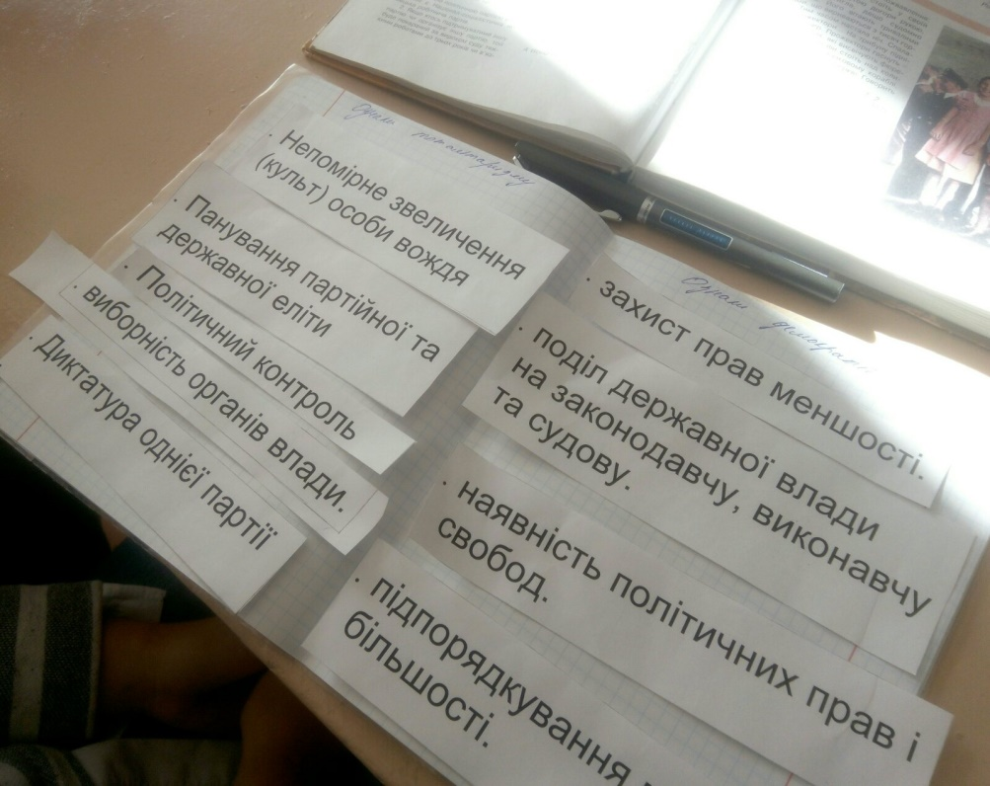
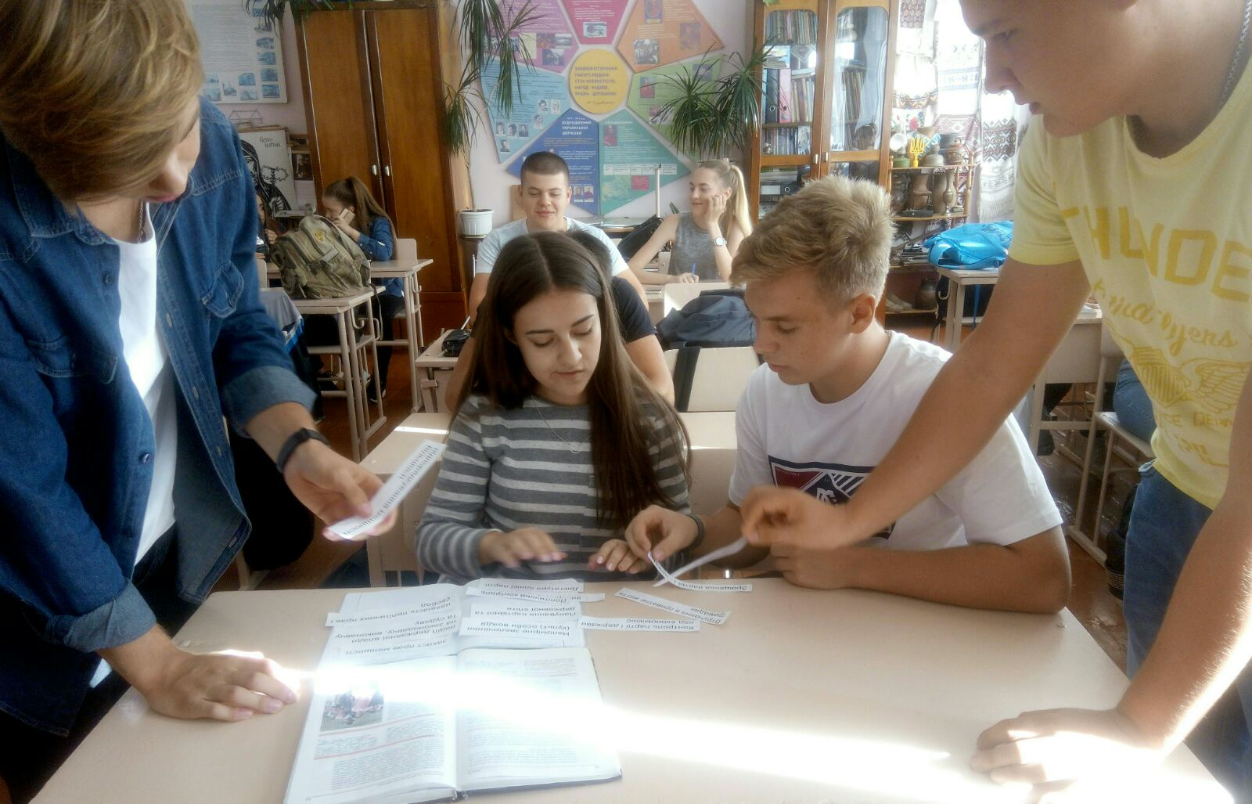
Методи активізації пізнавальної та креативної діяльності учнів:

Slide 15
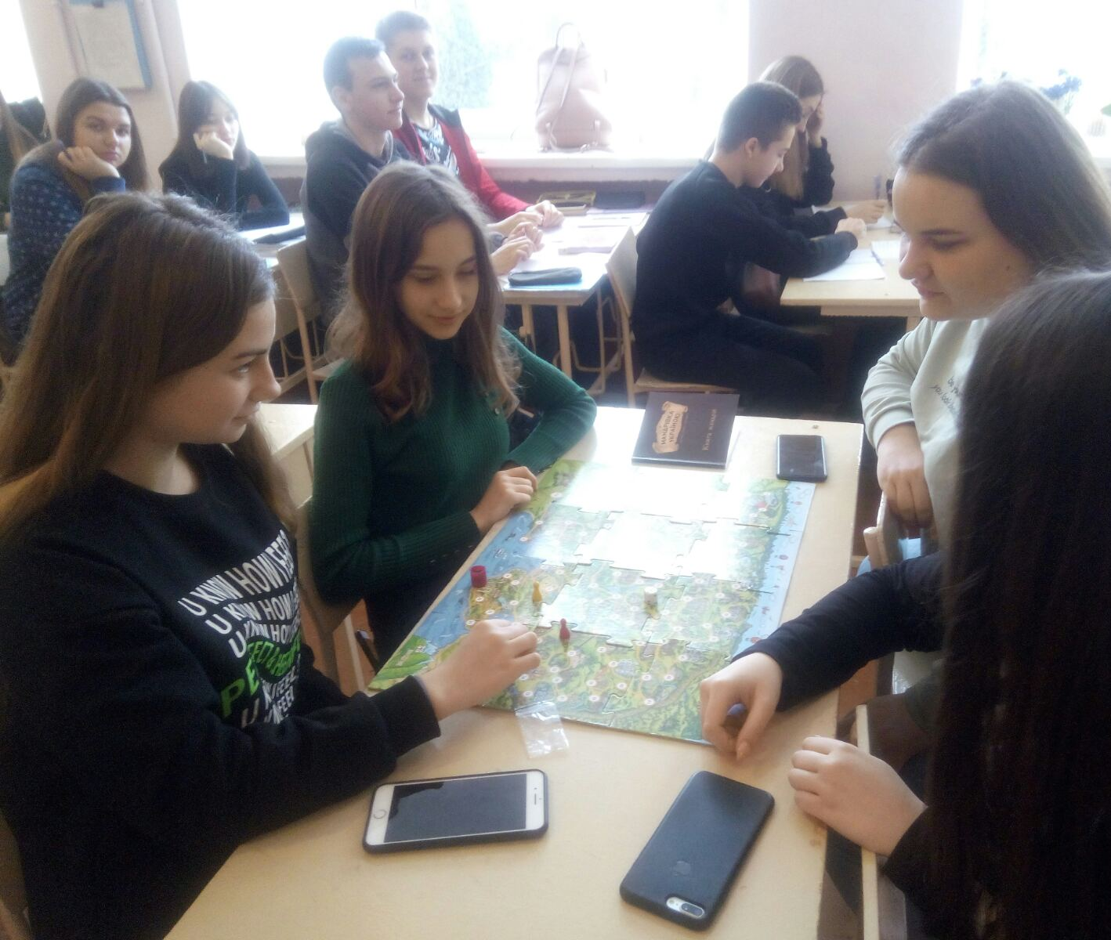
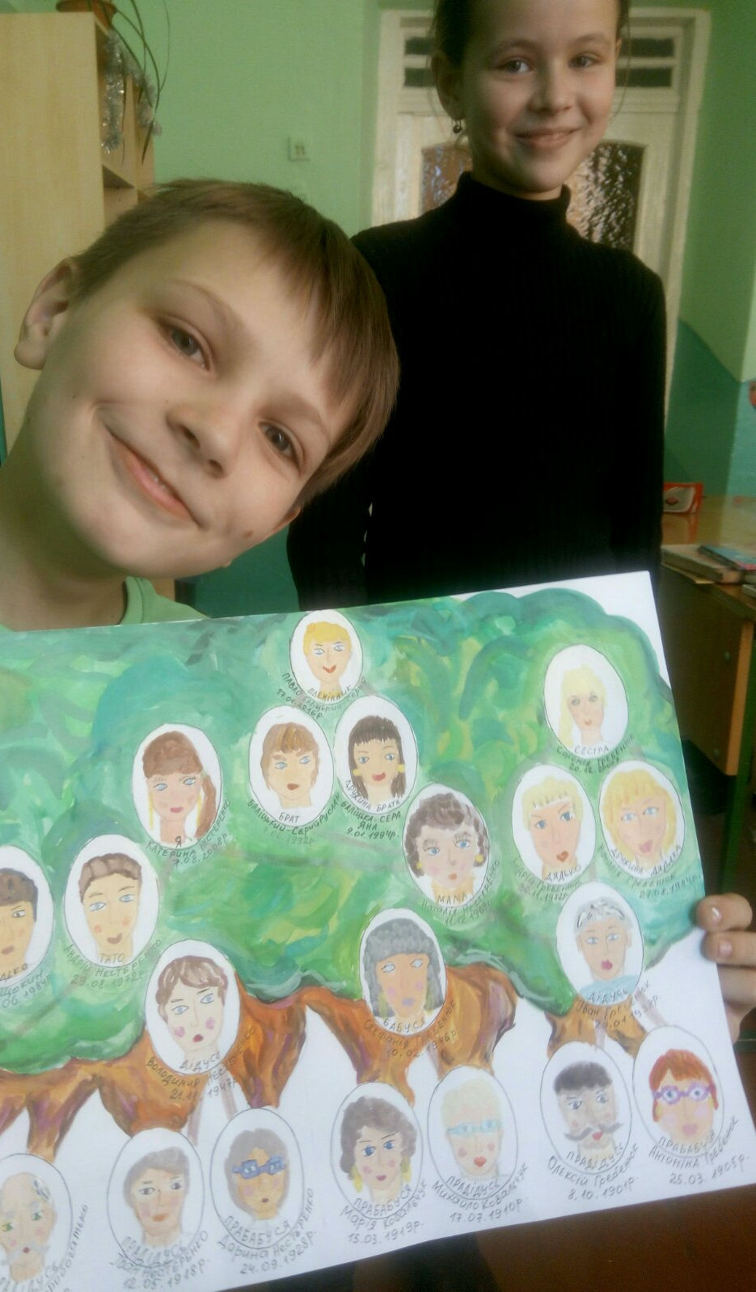
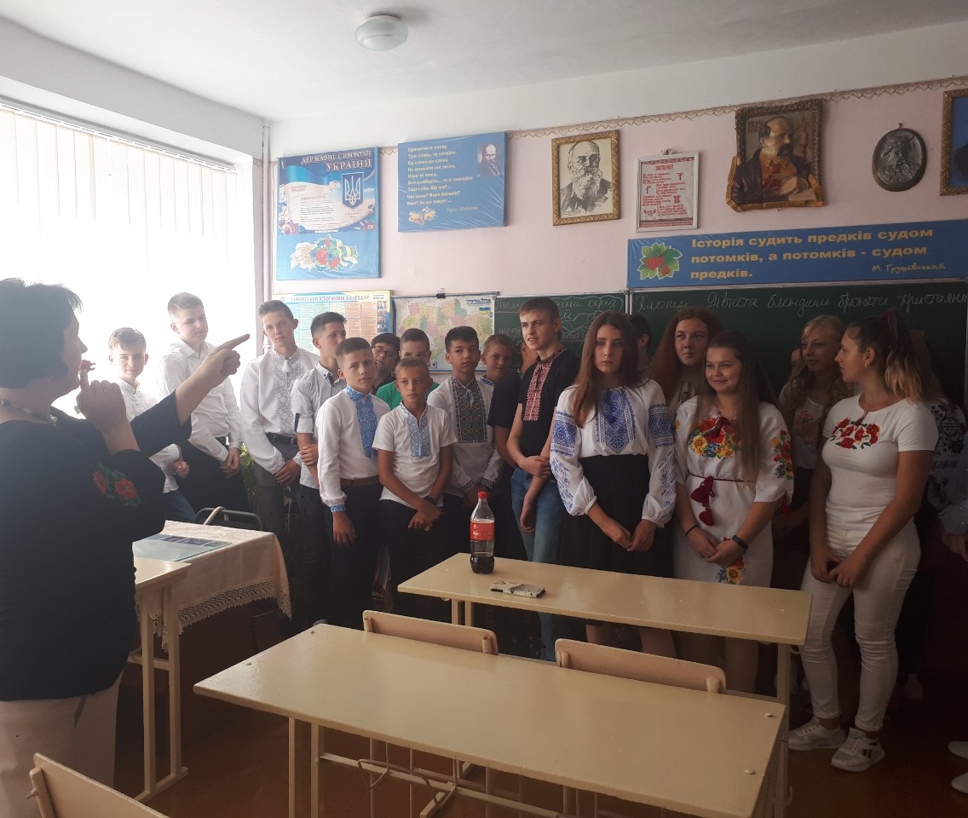
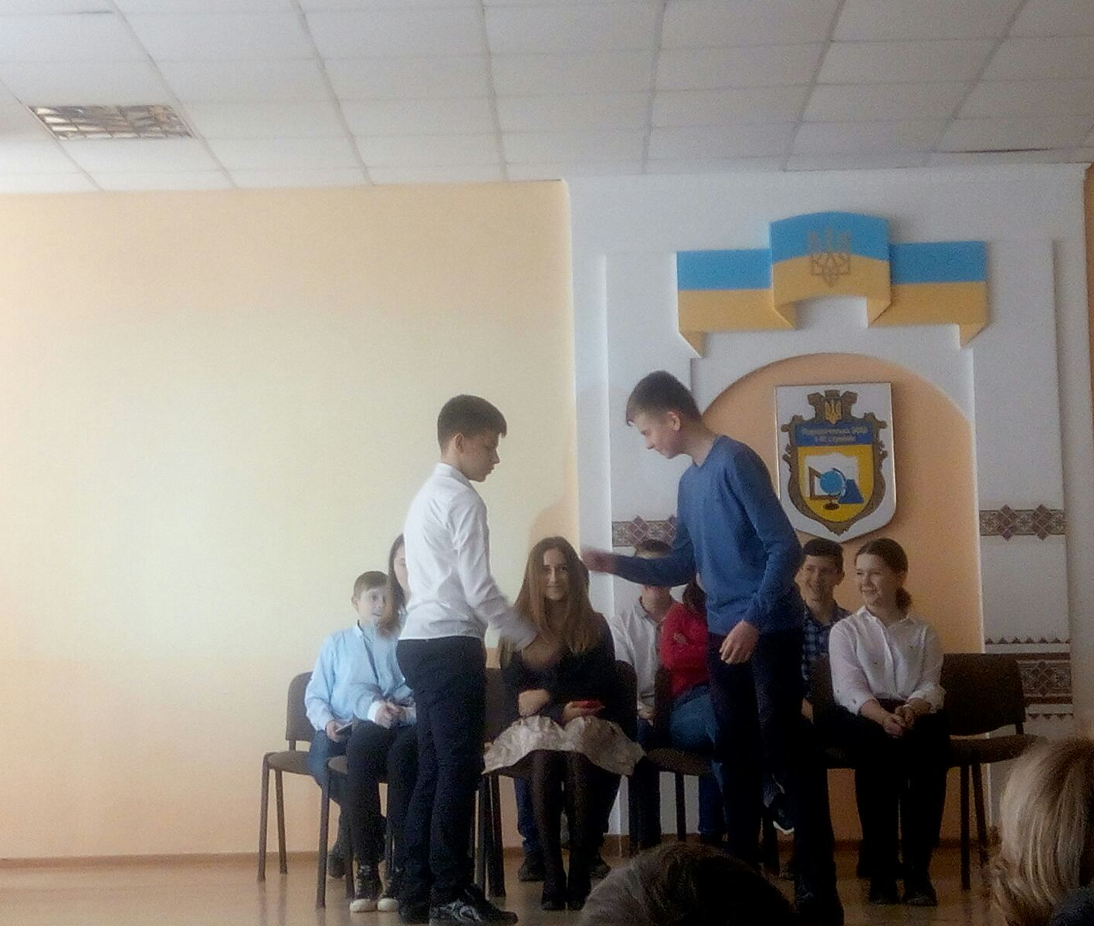
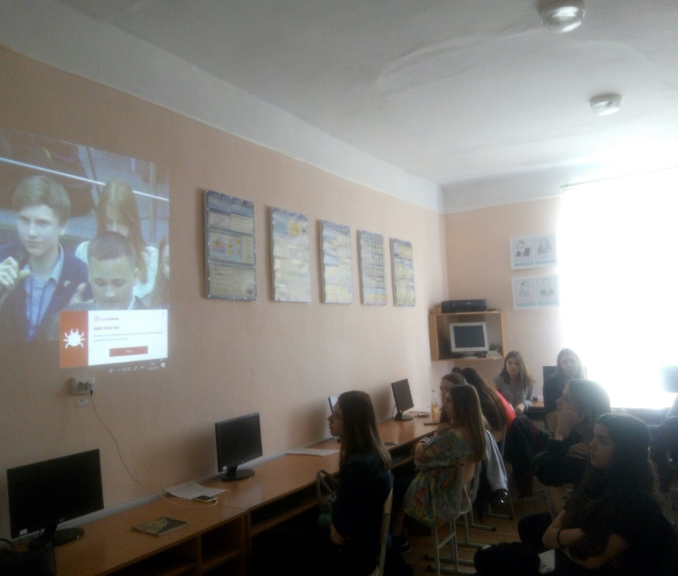

Slide 16
Формування критичного мислення
Спостерігати
Визначати
Узагальнювати
Асоціювати
Прогнозувати
Порівнювати
Описувати
Застосовувати
Дослідницькі
Навички

Slide 17

НАЦІОНАЛЬНО—ПАТРІОТИЧНЕ ВИХОВАННЯ:
Педагогіка народознавства
розвиток історичного мислення
науково-дослідницька, пошукова робота
краєзнавча робота
інноваційні технології навчання

Slide 18
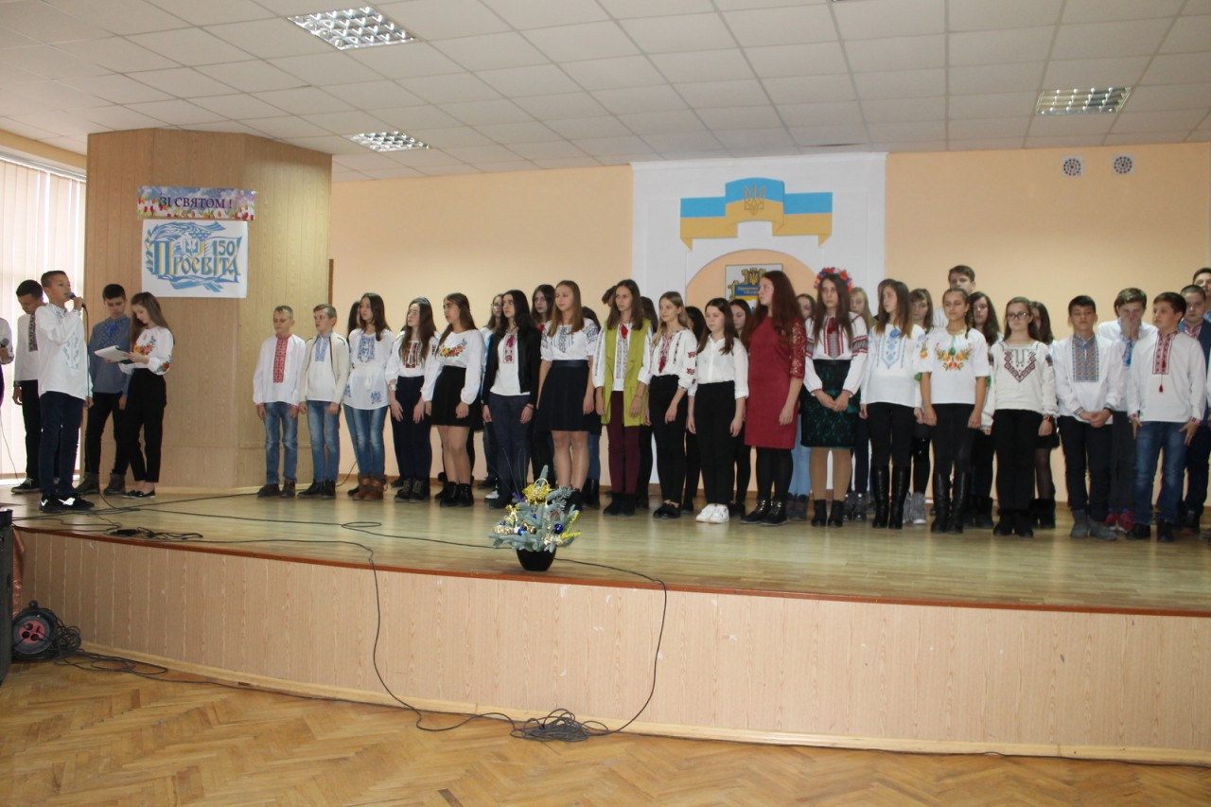
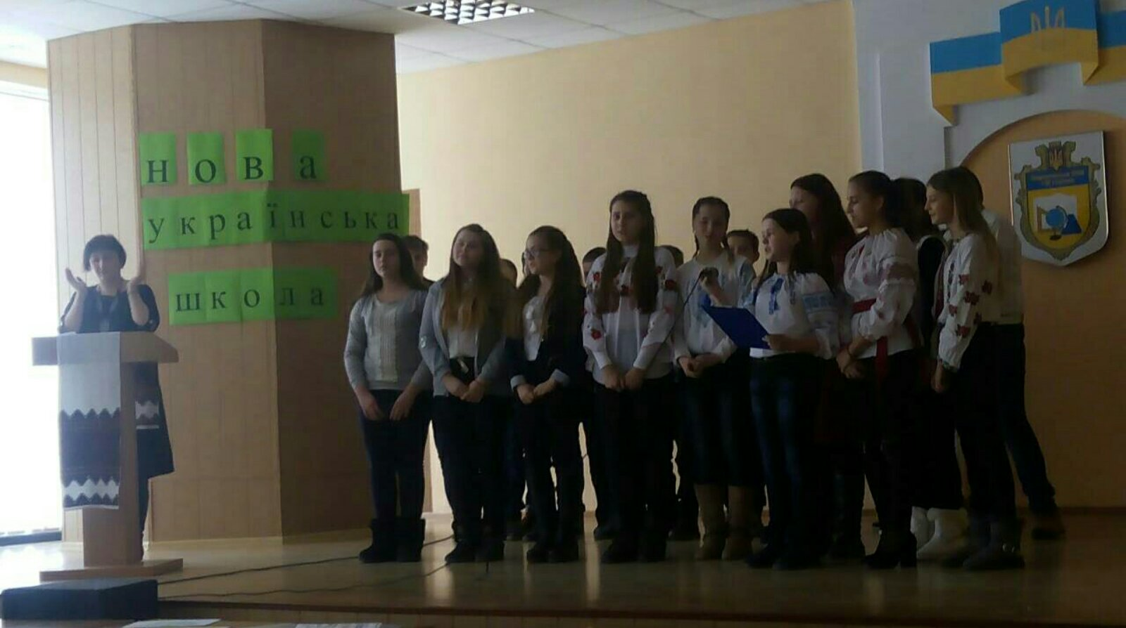
Позакласна робота

Slide 19
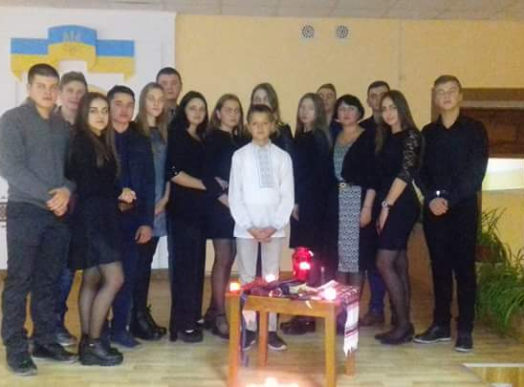
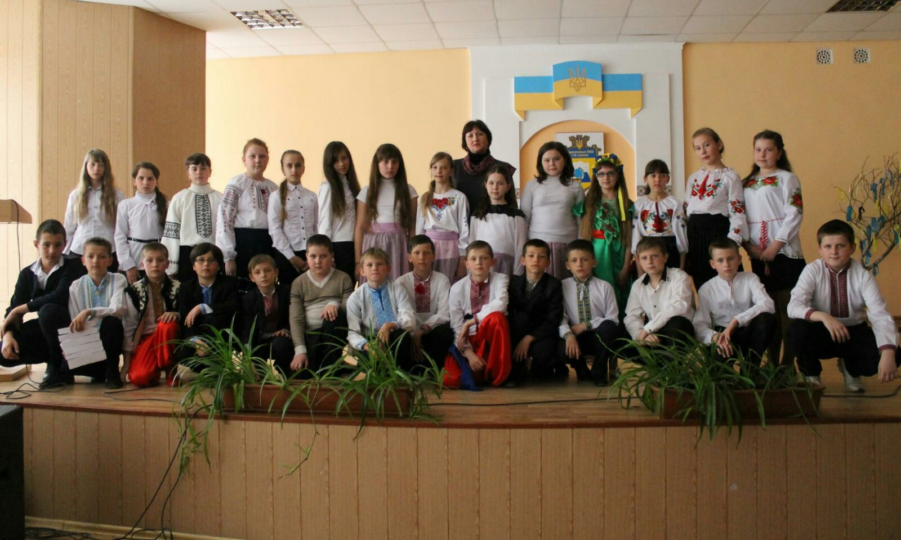
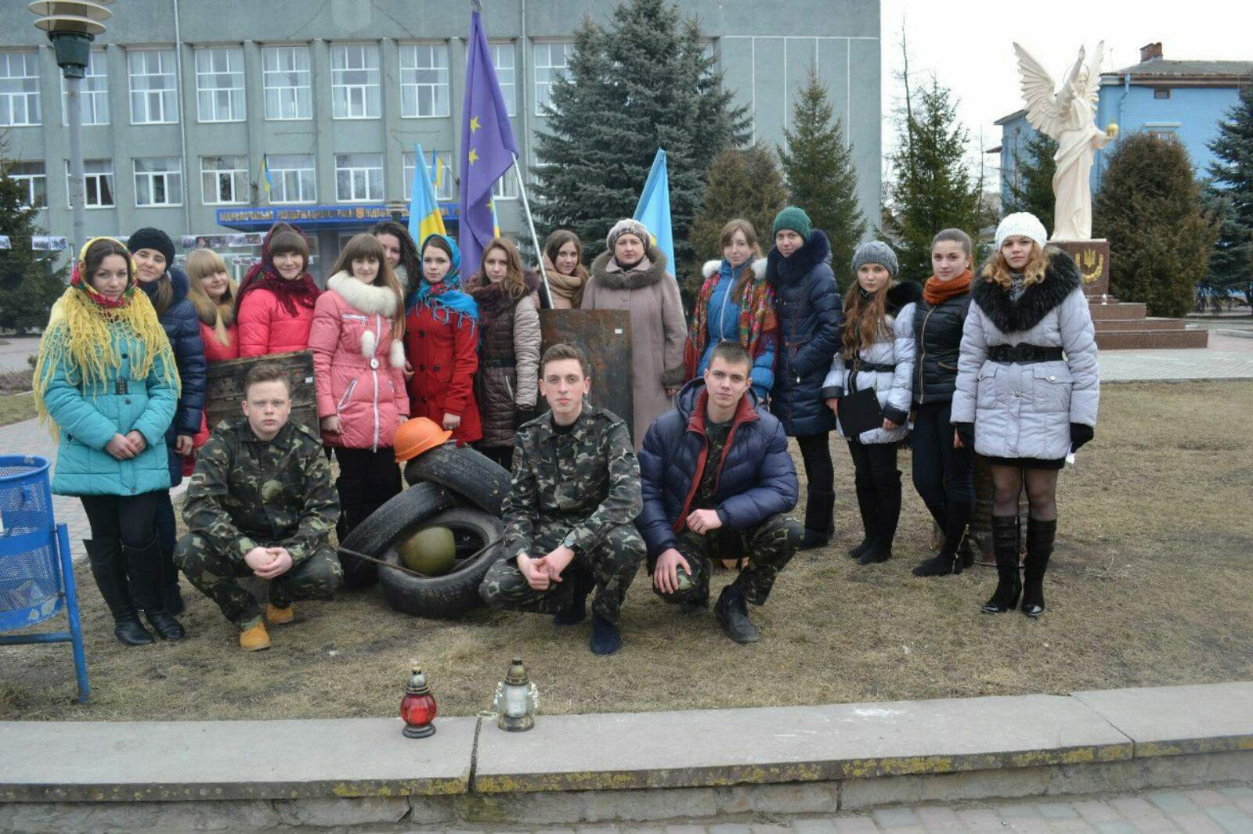
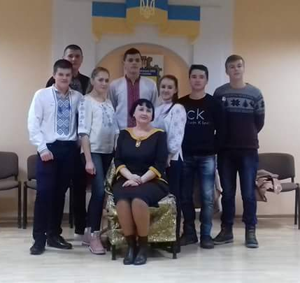
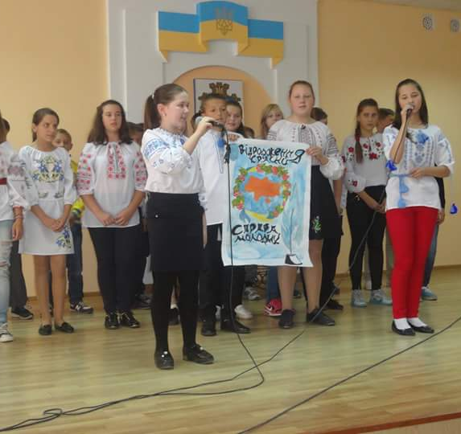
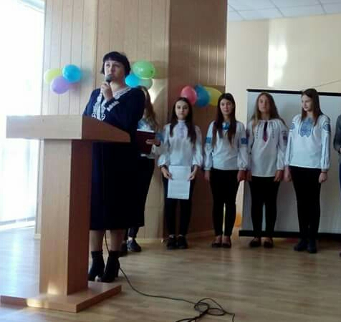

Slide 20
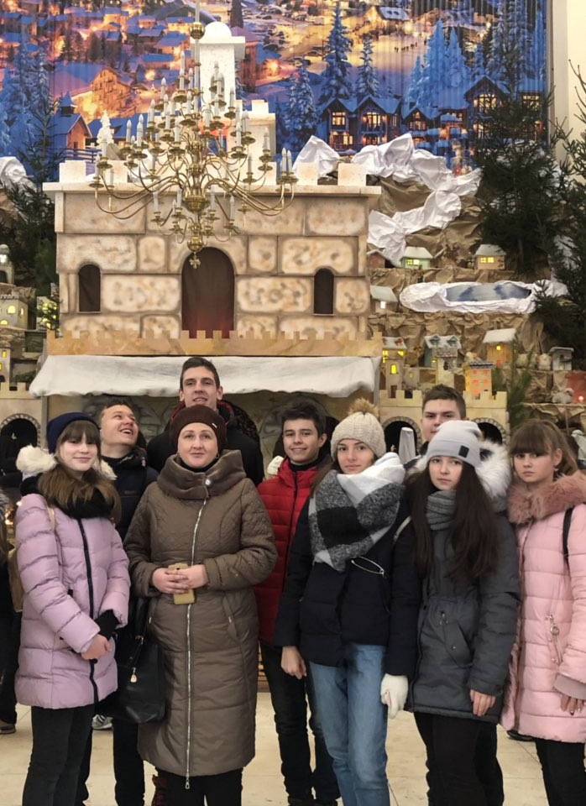
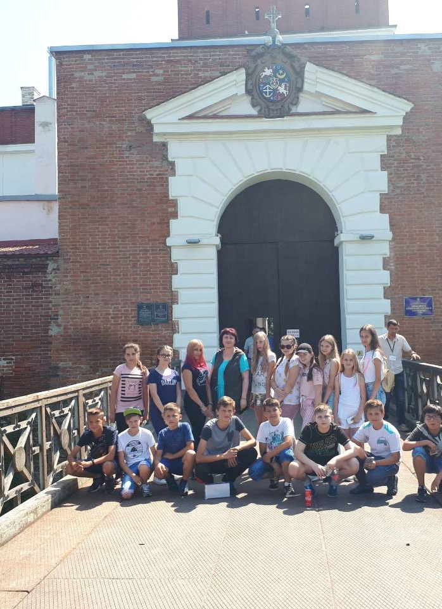
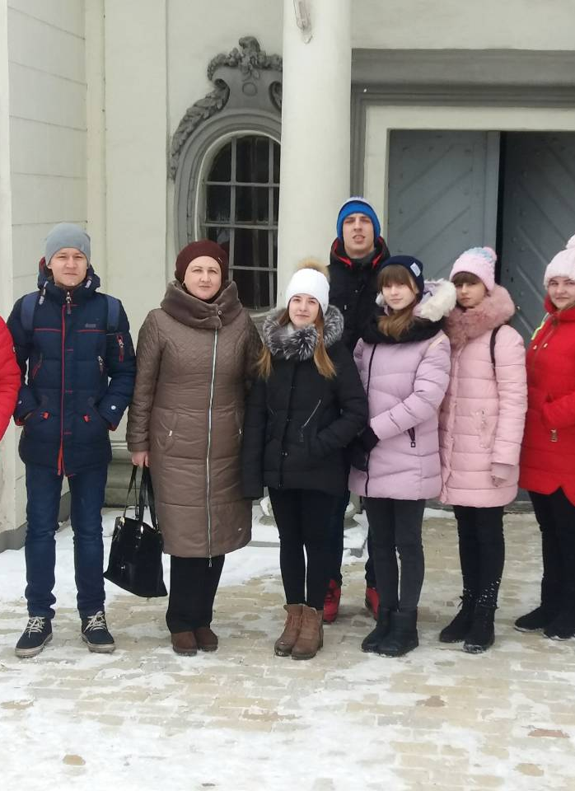
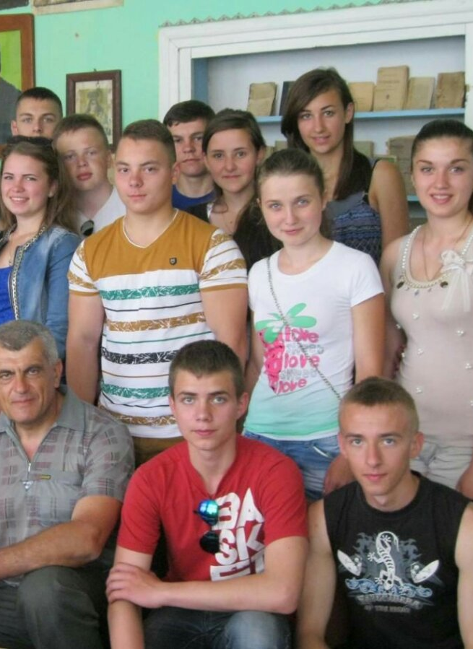
Мандрівки та екскурсії

Slide 21
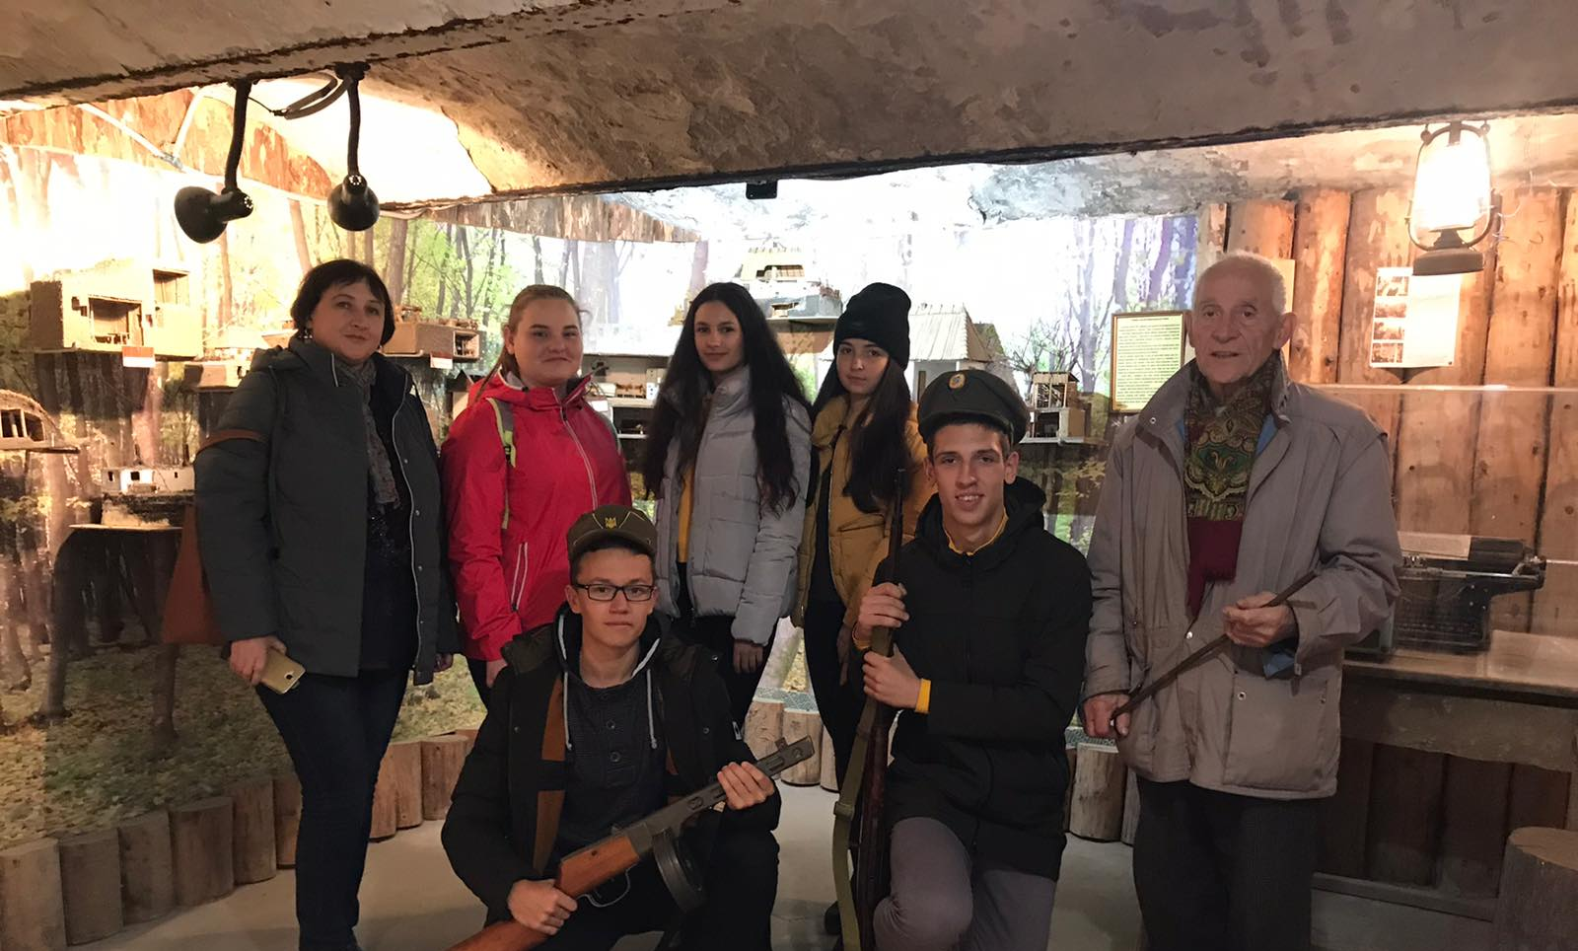
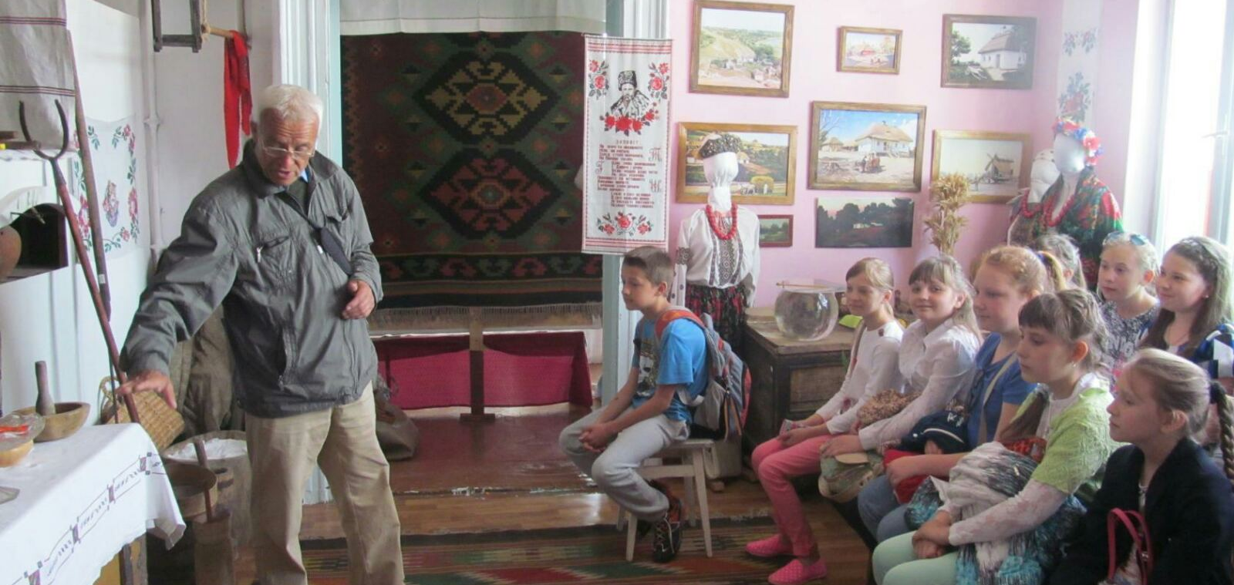
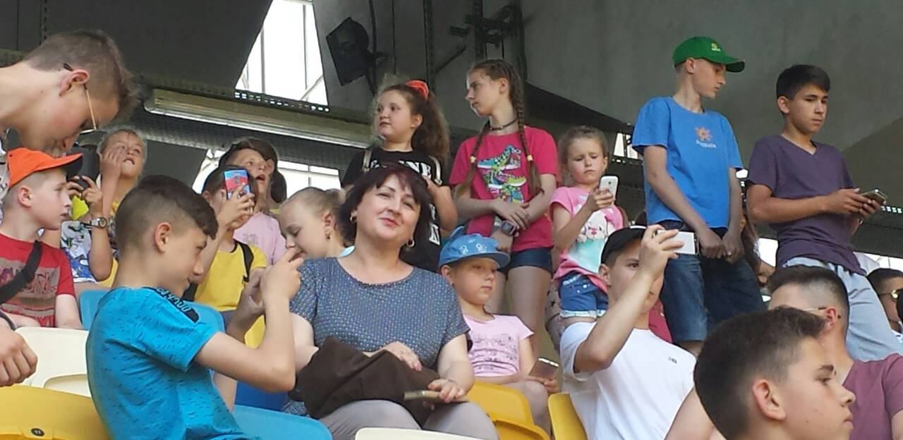
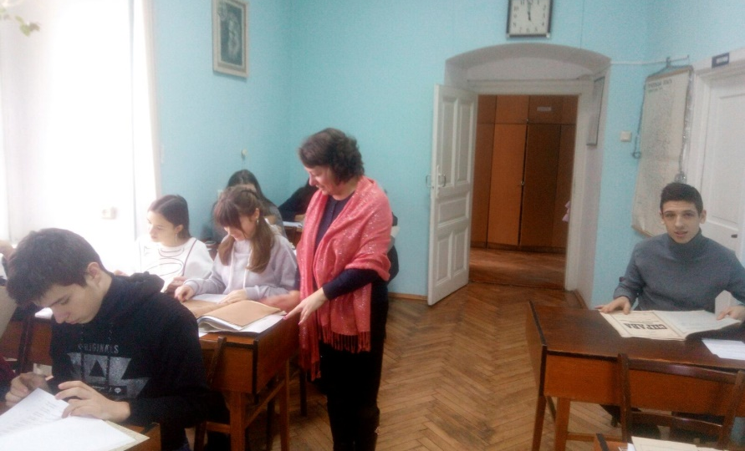
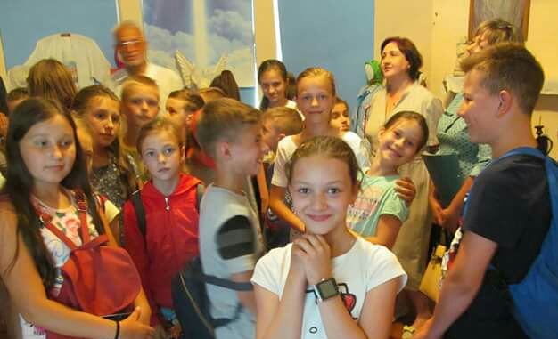
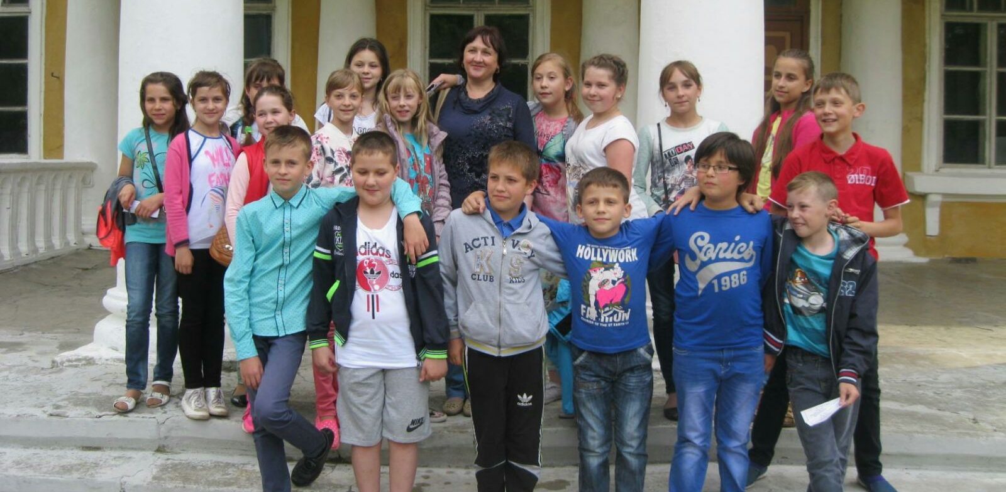

Slide 22
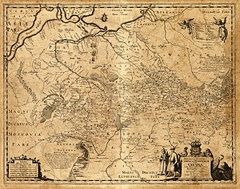



ЗАСОБИ НАВЧАННЯ:
Словесні
Наочні
Технічні

Slide 23
Висока ефективність досвіду
Участь у Всеукраїнських учнівських олімпіадах з історії:
2015—2016
ІІ етап — Данилюк О.(8)—ІІІ місце, Паньків С.(9)— І місце
ІІІ етап — Паньків С.(9)— ІІ місце
2016—2017
ІІ етап— Сидор М.(8)—І місце, Ковальчук А. (10)—І місце
ІІІ етап—Сидор М. ( 8)—І місце
2017—2018
ІІ етап— Данилюк Б.(8)— ІІІ місце,
Сидор М.(9)— ІІ місце,
Максимів Ю.(11)—І місце
ІІІ етап— Максимів Ю.(11)— ІІІ місце
2018—2019
ІІ етап — Сидор М.(10)—ІІ місце
2019—2020
ІІ етап — Тимошик Софія(9)— ІІІ місце, Герасимчук О.(10)— ІІ місце, Сидор М.(11)— ІІ місце

Slide 24
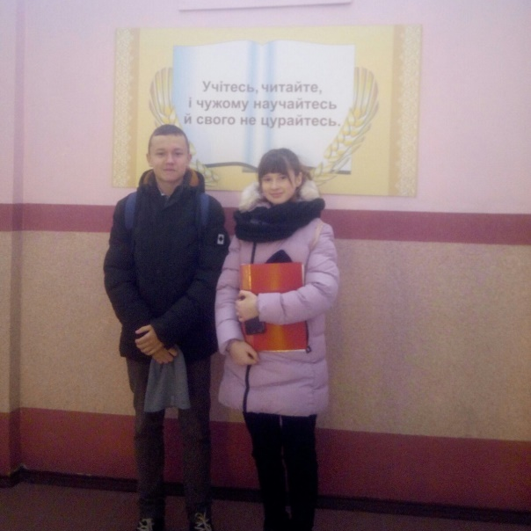
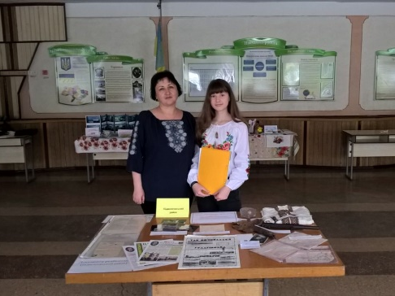
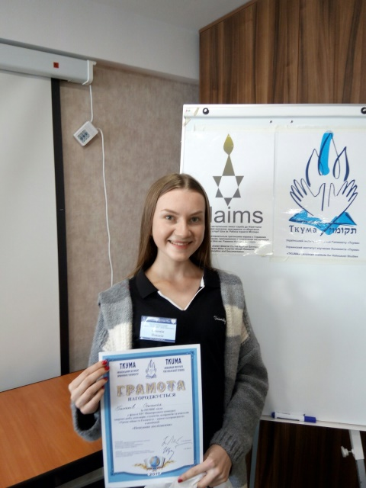
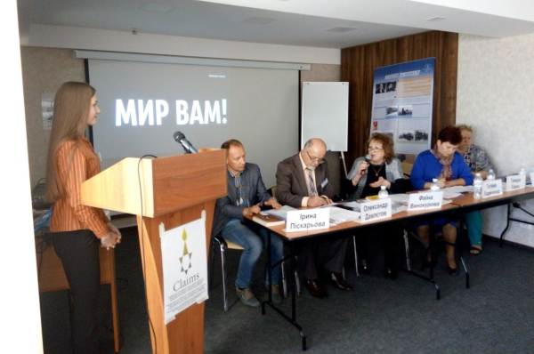
УЧАСТЬ УЧНІВ У ВСЕУКРАЇНСЬКИХ ТА МІЖНАРОДНИХ КОНКУРСАХ
І місце у ІІ етапі Всеукраїнського конкурсу учнівської творчості « Об'єднаймося ж, брати мої!» —ланка « Пам'ять» «Молодої Просвіти»
2016
Лауреат Всеукраїнського конкурсу учнівських робіт «Історія та уроки Голокосту» —Паньків Соломія(9)
2017
І місце у Міжнародному конкурсі творчих робіт « Уроки війни та Голокосту — уроки толерантності» — Паньків Соломія(10)
ІІІ місце в ІІ етапі Всеукраїнського конкурсу учнівської творчості « Об'єднаймося ж, брати мої!» — Васькевич І., Боднар А., Зуб І., Міхневич
2018
Участь у Всеукраїнському конкурсі відео робіт «Врятувати від забуття» — Литвинів А.(10)
Участь у Міждисциплінарному конкурсі наукових і мистецьких робіт « Голодомор 1932—1933 р.р.—геноцид українського народу...» — Максимів Ю.(11)
Участь у Міжнародному історичному конкурсі «Лелека» — 23 учні
2019
ІІІ місце в ІІ етапі конкурсу—захисту науково—дослідницьких робіт МАН України — Феньо Маргарита(9)
ІV місце — Сидор М.(10)
)

Slide 25

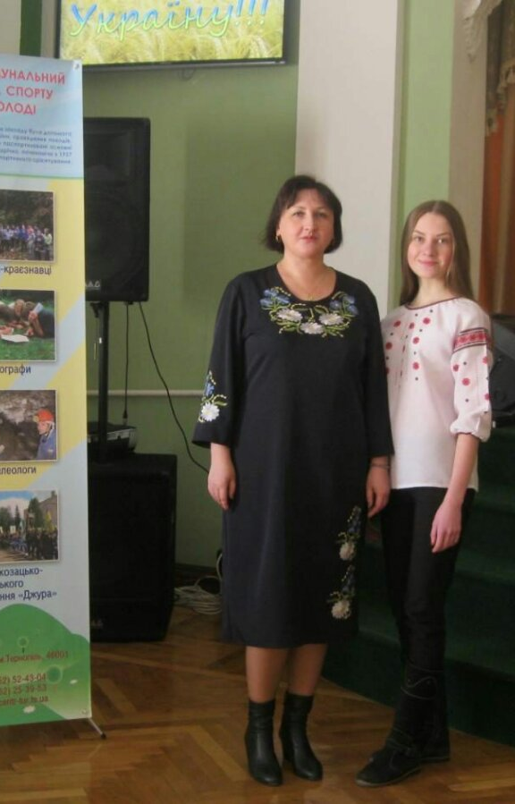
УЧАСТЬ УЧНІВ У КОНФЕРЕНЦІЯХ
Науково— практична краєзнавча конференція «Роде наш красний» —2017(Паньків С.), 2019 (Феньо М.)
Урочиста конференція до 555 річниці першої письмової згадки про Підволочиськ — 2018( Мартинчук С., Сидор М.)
Науково — теоретична конференція «Надзбруччя в Українській революції 1917—1921 років — 2018( секція «Історія України» МАН)
Читацька конференція «Славетні імена нашого краю» — 2019( секція « Історія України МАН)
Обласна учнівська науково—практична конференція « Історія Тернопілля у вимірі її визначних діячів та подій» — 2019( Феньо М. )

Slide 26
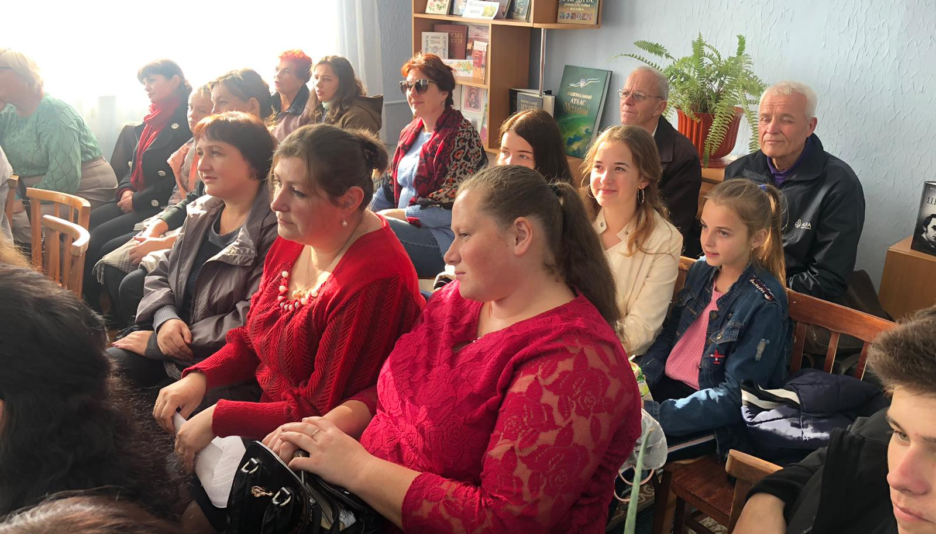
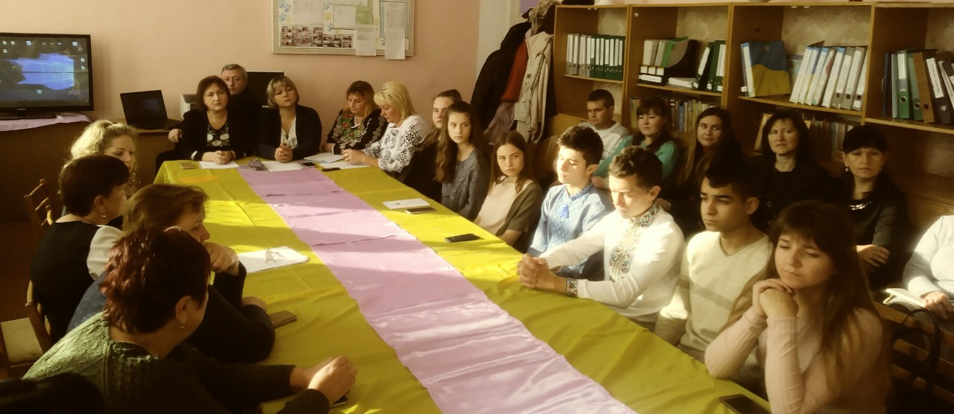
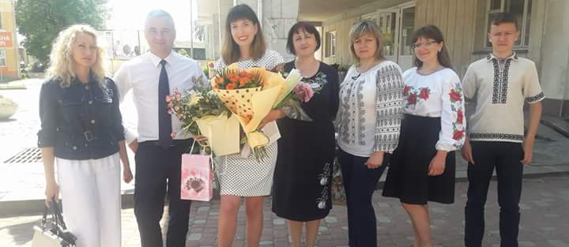
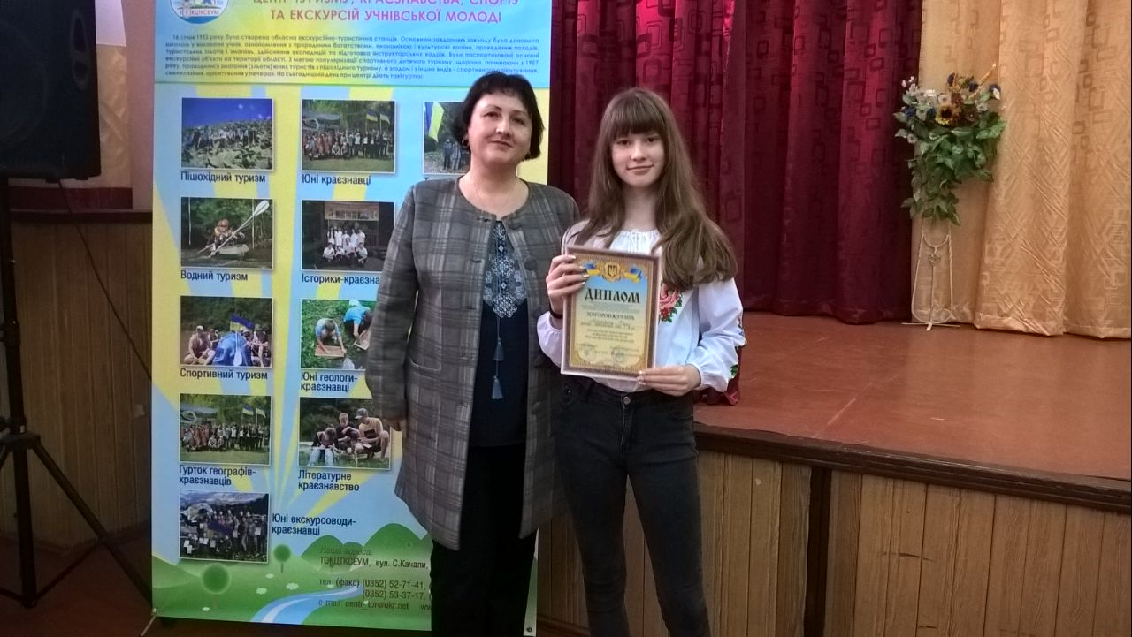

Slide 27
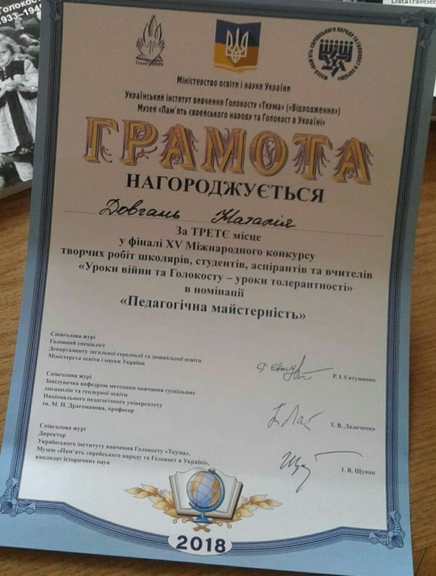
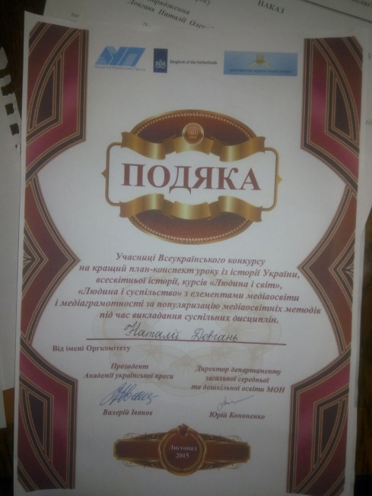
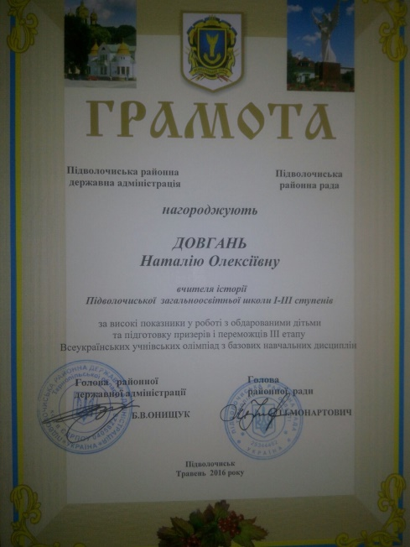
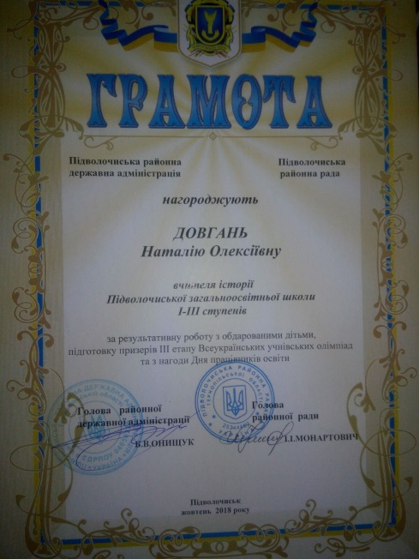
2015 — Всеукраїнський конкурс на кращий план — конспект уроку з елементами медіаосвіти і медіаграмотності
2015—2016 — Всеукраїнський конкурс «Учитель року» ( переможець районного етапу)
2018 — Міжнародний конкурс творчих робіт « Уроки війни та Голокосту — уроки толерантності» ( ІІІ місце)
2019 — Міждисциплінарний конкурс наукових і мистецьких робіт «Голодомор 1932—1933 років —геноцид Українського народу: історія, пам'ять, уроки на майбутнє» ( ІІІ місце)
ПРОФЕСІЙНІ ЗДОБУТКИ

Slide 28
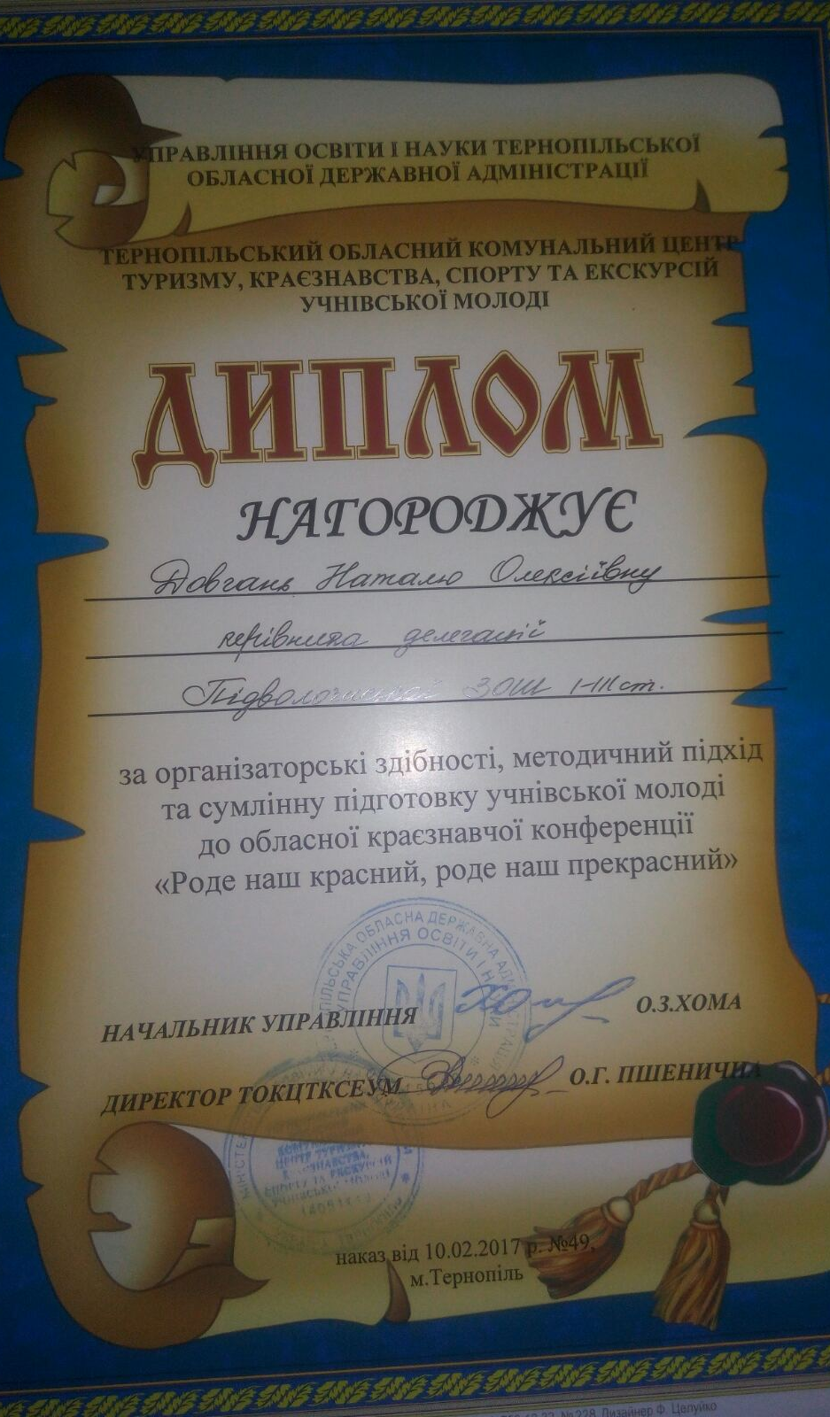
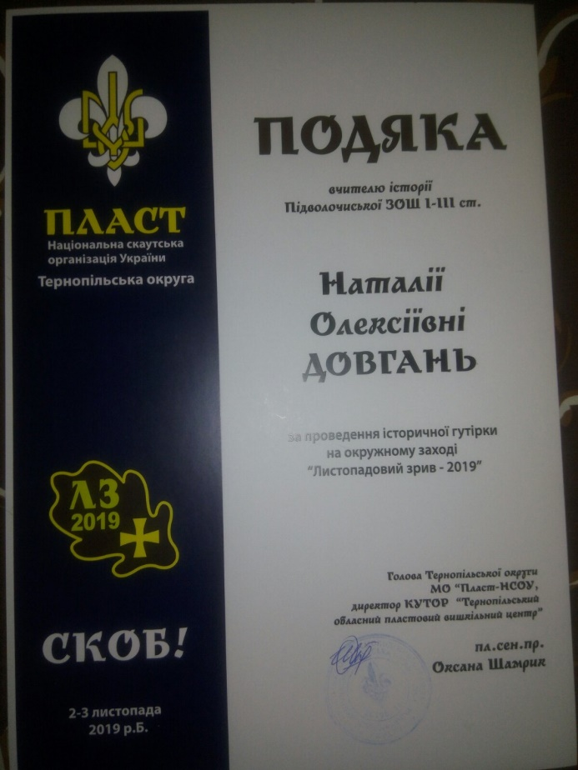


Slide 29






Slide 30
ТВОРЧІ ДОРОБКИ:
— Методичне забезпечення використання інноваційних технологій на уроках історії та в позаурочній роботі для активізації національно—патріотичного виховання:
Програма факультативу/історичного гуртка «Злочини тоталітарних режимів в Україні у 20—40х роках ХХ ст.» для учнів 10—11 класів; методичні розробки практичних занять до даної програми.
— «Про основні засади національно—патріотичного виховання в школі»
— Методичні поради щодо підготовки та проведення урочистої конференції з нагоди 555 річниці першої писемної згадки про Підволочиськ

Slide 31


Статті в газеті «Гомін волі»:
« Про презентацію книги Ю.Мокрія «Містечко»(2015); Враження від подорожі до Єрусалиму»(2016); інтерв'ю в газеті «Свобода»(2017); «Герман Кестен—всесвітньовідомий поет, критик, гуманіст»(2018)
ДРУКОВАНІ ПУБЛІКАЦІЇ

Slide 32




Slide 33



ПОШИРЕННЯ І ВПРОВАДЖЕННЯ ДОСВІДУ
2015
Майстер — клас на районному семінарі вчителів історії та суспільсвознавчих дисциплін «Активізація національно-патріотичного виховання учнів засобами впровадження інноваційних технологій»
2016
Виступ в рамках обміну досвідом під час міжнародної школи-семінару в Яд Вашем(Єрусалим) «Світ, що зник...»
Виступ на науково-практичніц конференції « М. Грушевський-видатний вчений, політик, громадський, державний діяч»
Виступ на районній конференції працівників освіти « Національно-патріотичне виховання в навчально-виховному процесі»
Виступ на районному семінарі- практикумі керівників експедиційних загонів Всеукраїнської краєзнавчої конференції « Моя Батьківщина — Україна»
2017
Виступ на науково — практичній конференції до 75 річниці створення УПА « Шляхи активізації дослідницько-пошукової роботи»
2018
Участь у круглому столі з нагоди відкриття пам'ятної дошки Г. Кестену
Виступ на науково-практичній конференції «Надзбруччя в Українській революції 1917—1921 років» « Українська революція 1917—1921років: уроки історії»
2019
Проведення історичної гутірки з нагоди Листопадового зриву для учасників теренової гри «Пласту»

Slide 34







Slide 35

Досвід дає позитивні результати. Тож ставлю перед собою завдання на подальшу роботу над ним та його вдосконалення

Slide 36
Праця педагога— робота на перспективу, адже, майбутнє в руках молоді
ЗАПОВІДІ ПЕДАГОГА
Навчаючи інших, навчайся сам.
Шукай в учневі хороше.
Стеж за тим, щоб твої слова не розходилися з ділом.
Викладай енергійно, не зловживай моралізаторством.
Будь справедливим.
Постійно помічай зміни в особистості учня.
Будь з учнями поряд, але трішки попереду.
Дитина—особистість, яка володіє гідністю і здатна позитивно самореалізовуватися.
СУЧАСНІЙ ШКОЛІ ПОТРІБНО:
— розвиток та саморозвиток учня як суб'єкта пізнання;
— створення максимальних можливостей для його самореалізації;
— виховання патріотичних почуттів, формування громадянських компетентностей

Slide 37

« В ДИТИНСТВІ ВІДКРИВАЄШ МАТЕРИК, КОТРИЙ НАЗВЕТЬСЯ ПОТІМ — БАТЬКІВЩИНА!»
(Ліна Костенко)

